Slide 1


KAYSERİ BÜYÜKŞEHİR BELEDİYESİ
2024
ARSA SATIŞ İHALESİ

Slide 2

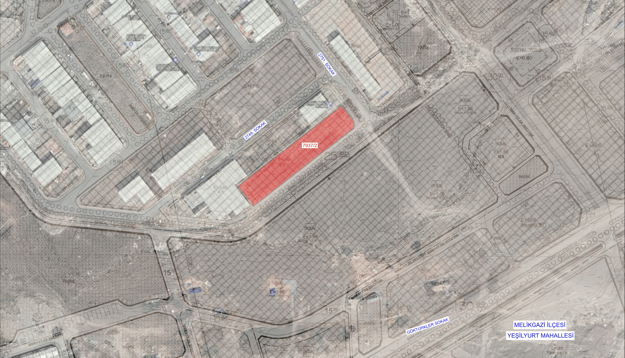
KAYSERİ BÜYÜKŞEHİR BELEDİYESİ
Melikgazi İlçesi, Yeşilyurt Mahallesi, 7937 ada, 2 parsel
SIRA NO
1

Slide 3
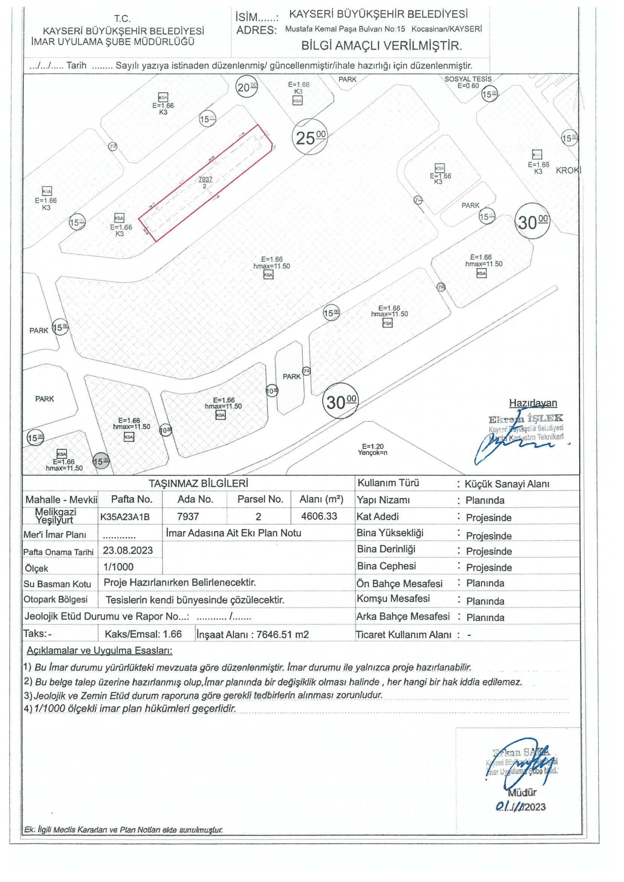
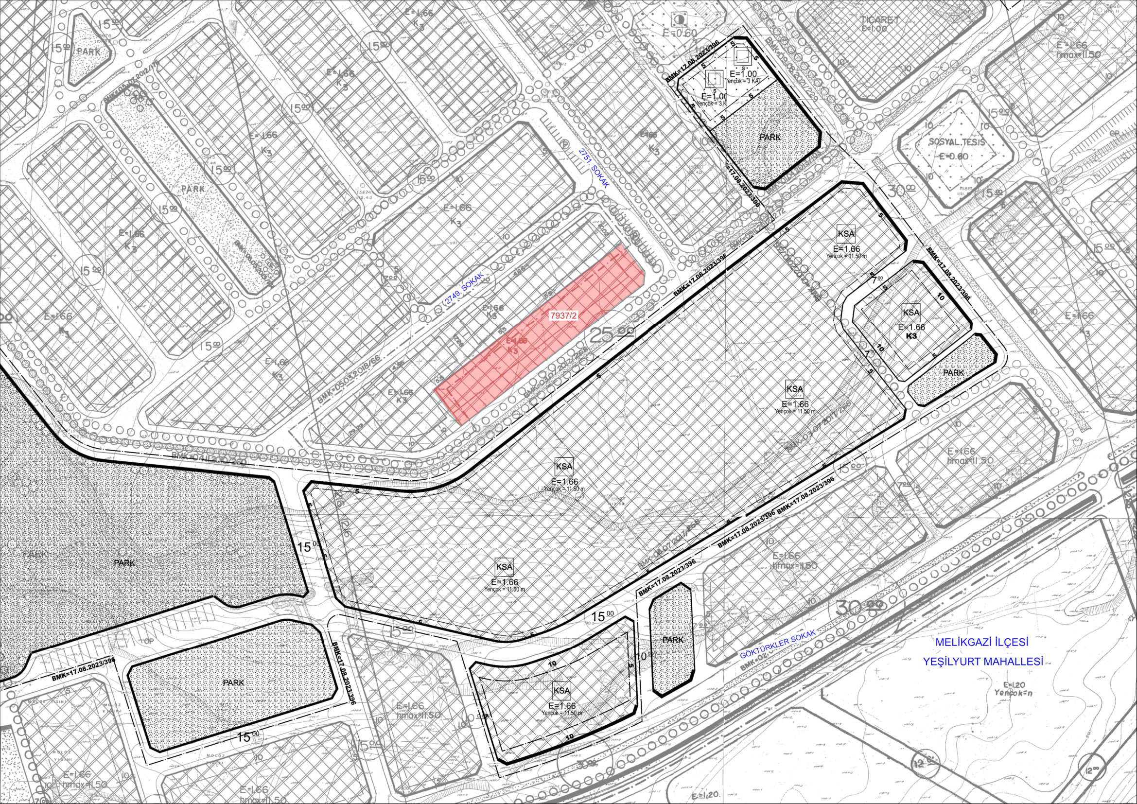
KAYSERİ BÜYÜKŞEHİR BELEDİYESİ
Melikgazi İlçesi, Yeşilyurt Mahallesi, 7937 ada, 2 parsel
SIRA NO
1
MELİKGAZİ İLÇESİ
YEŞİLYURT MAHALLESİ
7937 ADA 2 PARSEL
KÜÇÜK SANAYİ ALANI
Yüzölçümü : 4606,33 m²
İnşaat Alanı : 7646,51 m²
E: 1.66

Slide 4
2024

